Slide 1

M2B – Mapas y OpenData
TECNOLOGÍAS SIG
Máster SIG – 2022/2023

Slide 2
Vector-Tiles & MapBox Styles

Slide 3
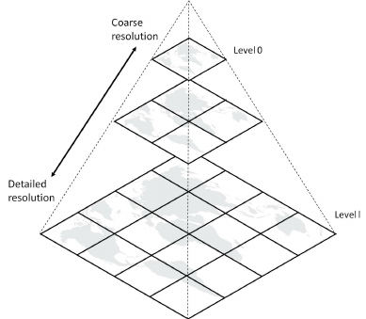
Vector Tiles
Vector Tiles es un formato para almacenar datos geográficos en formato binario (Google Protobuf) y pensados para la visualización en navegadores web modernos que soporten webGL. Creado por MapBox
Una tesela vectorial (vector tiles) contiene datos vectoriales georreferenciados (puede contener múltiples capas), recortados en teselas para facilitar su recuperación. Son equivalentes a las teselas raster tradicionales (XYZ,WMTS, TMS) pero retornan datos vectoriales en lugar de una imagen.

Slide 4
Vector Tiles
Mapbox ha publicado de forma abierta como una especificación la forma de crear vector tiles
https://docs.mapbox.com/vector-tiles/specification/
Version | Date of release | Updates
2.1 | January 19th, 2016 | Correction to the wording in a few locations of the 2.0 specification.
2.0 | December 4th, 2015 | The focus of version 2.0 of the Mapbox Vector Tile specification is the clarification of the intent of the intial version of the specification and the definition of interior and exterior rings within polygons. The fields within the protobuffer are more clearly defined in this version of the specification and the steps for decoders and encoders are more explicity declared.
1.0.1 | July 28, 2014 | Update .proto file to match Protocol Buffer style guide, changed namespace
1.0.0 | April 13, 2014 | First release

Slide 5
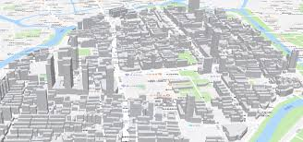
Vector Tiles – Caracteristicas
Cada tile es un contenedor de datos vectores y atributos
Los Tiles no tienen estilo
Soporta rotación y orientación
Soporta extrusión y 3D

Slide 6
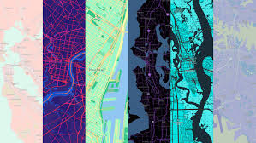
Vector Tiles
Cada conjunto de teselas vectoriales tiene su propio esquema. Un esquema consiste en nombres de capas, atributos, selección de elementos.
Actualmente hay tres esquemas muy utilizados
MapBox
OpenMapTiles
ESRI vector tiles

Slide 7
{
"version": 8,
"name": "ICGC",
"metadata": {},
"center": [
1.537786,
41.837539
],
"zoom": 12,
"bearing": 0,
"pitch": 0,
"sources": {
"openmaptiles": {
"type": "vector",
"url": "https://geoserveis.icgc.cat/contextmaps/basemap.json"
}
},
"sprite": "https://geoserveis.icgc.cat/contextmaps/sprites/sprite@1",
"glyphs": "https://geoserveis.icgc.cat/contextmaps/glyphs/{fontstack}/{range}.pbf",
"layers": [
{
"id": "background",
"type": "background",
"paint": {
"background-color": "#f8f4f0"
}
},
{
"id": "landcover-glacier",
"type": "fill",
"metadata": {
"mapbox:group": "1444849388993.3071"
},
"source": "openmaptiles",
"source-layer": "landcover",
"filter": [
"==",
"subclass
MapBox Styles
Es una especificación, también publicada por MapBox, para estilizar los vector tiles
Se codifica en un archivo JSON
https://docs.mapbox.com/mapbox-gl-js/style-spec/

Slide 8
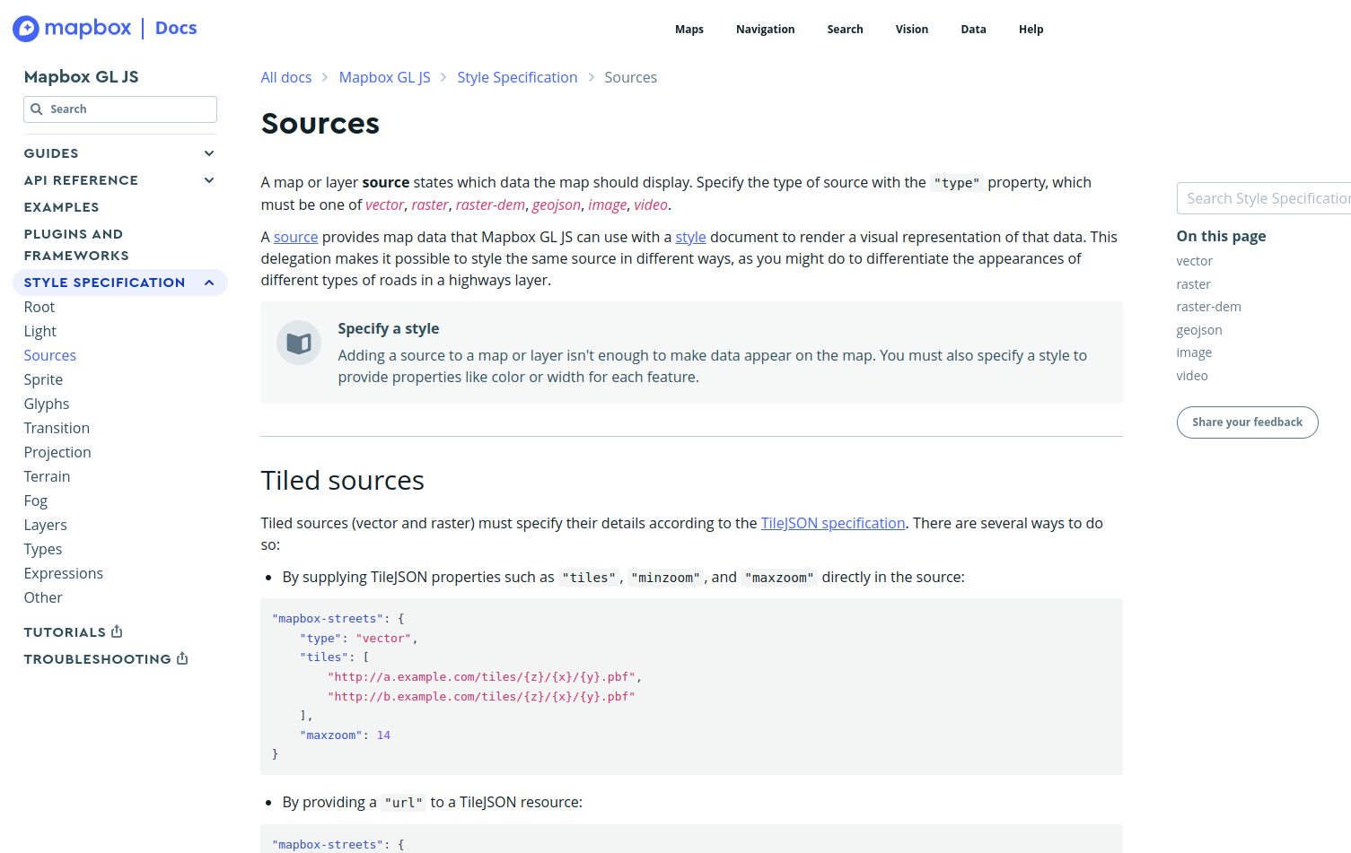
MapBox Styles
https://docs.mapbox.com/mapbox-gl-js/style-spec/

Slide 9

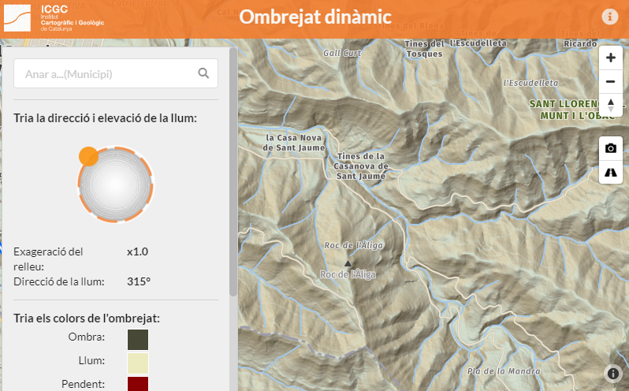
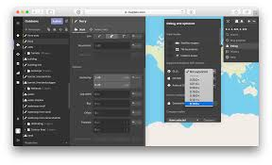
MapBox Styles - ¿Cómo funciona?
Datos
Vector Tiles (MBTiles)
Fichero estilo.json
GeoJSON
WMS (raster)
TMS (raster)
Visor con libreria
Mapbox GL JS
MapBox Studio

Slide 10
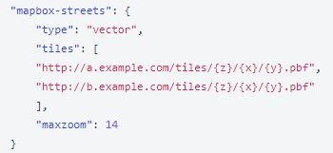
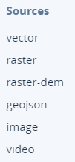
MapBox Styles - ¿Componentes?
Sources: Url a los datos

Slide 11
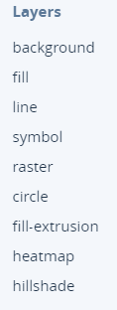
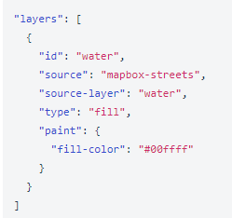
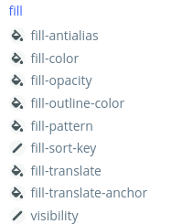
MapBox Styles - ¿Componentes?
Layers: Cada capa tiene sus propiedades «paint» y «layout»

Slide 12
MapBox Styles – Propiedades Layers
Partes principales de la estilización de los layers:
Id: único del layer
Type: "fill“,"line“,"symbol“,"circle“,"heatmap“,"fill-extrusion“,"raster“,"hillshade”,"background“
Source: id del source a que pertenece la capa
Source-layer: nombre del layer
Paint: Opciones estilos y tematicas “expressions”
Layout: Opciones visualización
Filter: Opciones de filtro con “expressions”
Notes:
<number>

Slide 13
{
"version": 8,
"name": "ICGC",
"metadata": {},
"center": [
1.537786,
41.837539
],
"zoom": 12,
"bearing": 0,
"pitch": 0,
"sources": {
"openmaptiles": {
"type": "vector",
"url": "https://geoserveis.icgc.cat/contextmaps/basemap.json"
}
},
"sprite": "https://geoserveis.icgc.cat/contextmaps/sprites/sprite@1",
"glyphs": "https://geoserveis.icgc.cat/contextmaps/glyphs/{fontstack}/{range}.pbf",
"layers": [
{
"id": "background",
"type": "background",
"paint": {
"background-color": "#f8f4f0"
}
},
{
"id": "landcover-glacier",
"type": "fill",
"metadata": {
"mapbox:group": "1444849388993.3071"
},
"source": "openmaptiles",
"source-layer": "landcover",
"filter": [
"==",
"subclass
MapBox Styles
Es una especificación, también publicada por MapBox, para estilizar los vector tiles
Se codifica en un archivo JSON
https://docs.mapbox.com/mapbox-gl-js/style-spec/

Slide 14
MapBox Styles – Editar estilos
Los estilos se pueden generar mediante código en el visor o utilizar un editor gràfico como
Mapbox Studio
En Mapbox Studio poder cargar nuestros datos y convertirlos a Vector-Tiles (Tilesets)
Los tilesets pueden ser inetegrados como capas dentros de los estilos (styles)
Maputnik
OpenMapTiles

Slide 15
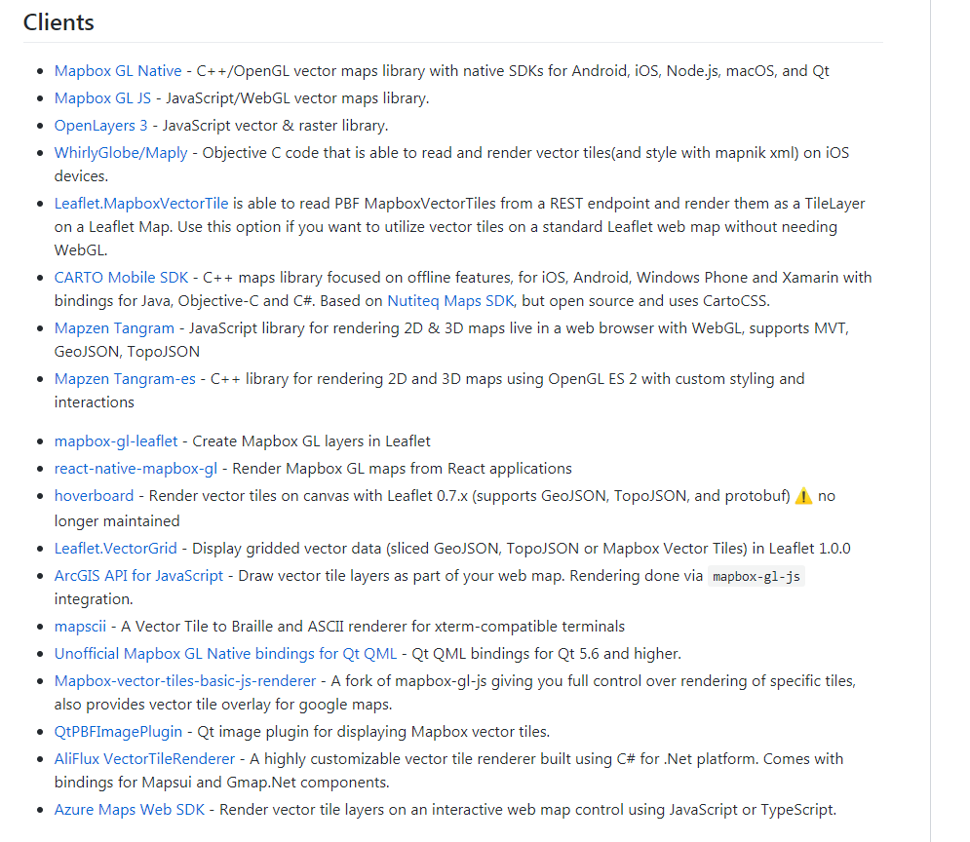
Recursos y herramientas
https://github.com/mapbox/awesome-vector-tiles

Slide 16

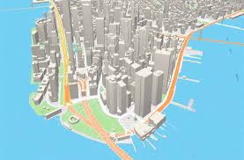
Mapbox GL JS is a JavaScript library that uses WebGL to render interactive maps from vector tiles and Mapbox styles.

Slide 17
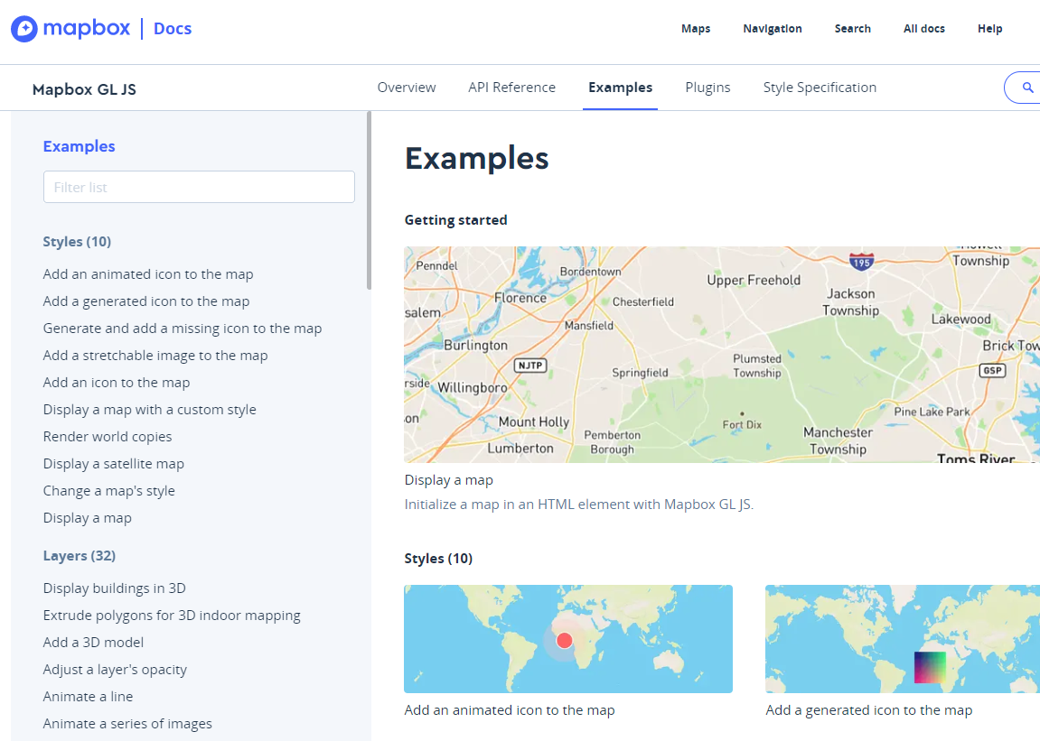
Nuestra página de referencia
https://docs.mapbox.com/mapbox-gl-js/examples/

